Slide 1
আসসালামু আলাইকুম ওয়া রহমতুল্লাহে ওয়া বারকতুল্লাহ
স্বাগতম
 থুপসারা সেলিমীয়া দাখিল মাদরাসা 
কালাই, জয়পুরহাট, মোবাইলঃ ০১৭২১৭০৭৪৫৫ 
মোঃ নাজমুল হক শামীম-জেলা অ্যাম্বেসেডর 

Slide 2
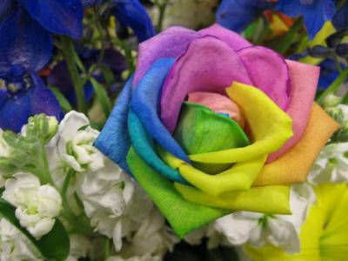
আসসালামু আলাইকুম ওয়া রহমতুল্লাহে ওয়া বারকতুল্লাহ
সব্বাইকে
এক
গুচ্ছ
ফুলের
শুভেচ্ছা
 থুপসারা সেলিমীয়া দাখিল মাদরাসা 
কালাই, জয়পুরহাট, মোবাইলঃ ০১৭২১৭০৭৪৫৫ 
মোঃ নাজমুল হক শামীম-জেলা অ্যাম্বেসেডর 

Slide 3
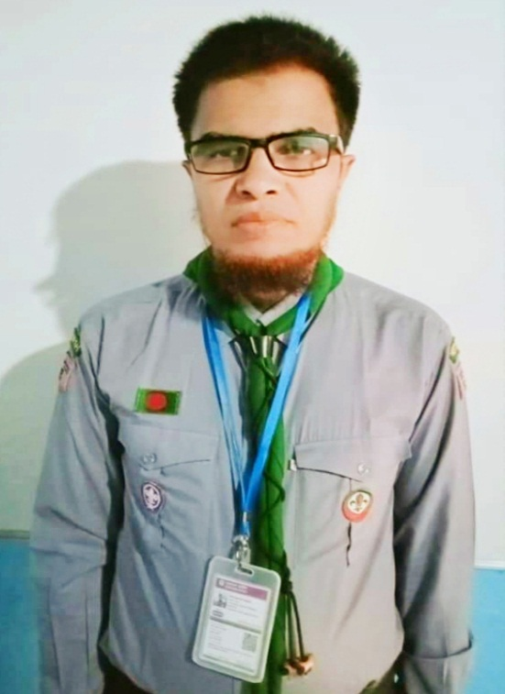
আসসালামু আলাইকুম ওয়া রহমতুল্লাহে ওয়া বারকতুল্লাহ
মোঃ নাজমুল হক (শামীম)
বিএসসি,বিএড,এমএ।
সহকারি শিক্ষক
থুপসারা সেলিমীয়া দাখিল মাদরাসা, কালাই, জয়পুরহাট।
মোবাইল নং ০১৭২১৭০৭৪৫৫, ০১৮৭১৭২১০৮৫
ইমেইল- atnazmul81@gmail.com
Facebook- Nazmul Haque Shamim
Youtube channel: Nazmul Haque
 থুপসারা সেলিমীয়া দাখিল মাদরাসা 
কালাই, জয়পুরহাট, মোবাইলঃ ০১৭২১৭০৭৪৫৫ 
মোঃ নাজমুল হক শামীম-জেলা অ্যাম্বেসেডর 

Slide 4
আসসালামু আলাইকুম ওয়া রহমতুল্লাহে ওয়া বারকতুল্লাহ
নবম-দশম শ্রেণি
জীববিজ্ঞান
অধ্যায়ঃ ২য়
 থুপসারা সেলিমীয়া দাখিল মাদরাসা 
কালাই, জয়পুরহাট, মোবাইলঃ ০১৭২১৭০৭৪৫৫ 
মোঃ নাজমুল হক শামীম-জেলা অ্যাম্বেসেডর 

Slide 5
আসসালামু আলাইকুম ওয়া রহমতুল্লাহে ওয়া বারকতুল্লাহ
শিক্ষার্থীরা যা শিখবে
# জীব কী তা বলতে পারবে
# উদ্ভিদ ও প্রাণী কোষের বিভিন্ন অংশ
সনাক্ত করতে পারবে
# উদ্ভিদ ও প্রাণী কোষের পার্থক্য বলতে পারবে।
 থুপসারা সেলিমীয়া দাখিল মাদরাসা 
কালাই, জয়পুরহাট, মোবাইলঃ ০১৭২১৭০৭৪৫৫ 
মোঃ নাজমুল হক শামীম-জেলা অ্যাম্বেসেডর 

Slide 6
আসসালামু আলাইকুম ওয়া রহমতুল্লাহে ওয়া বারকতুল্লাহ
 থুপসারা সেলিমীয়া দাখিল মাদরাসা 
কালাই, জয়পুরহাট, মোবাইলঃ ০১৭২১৭০৭৪৫৫ 
মোঃ নাজমুল হক শামীম-জেলা অ্যাম্বেসেডর 

Slide 7
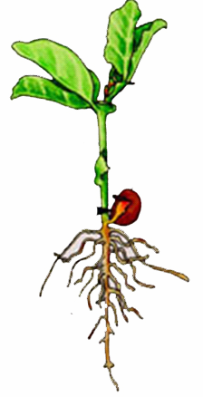
আসসালামু আলাইকুম ওয়া রহমতুল্লাহে ওয়া বারকতুল্লাহ
 থুপসারা সেলিমীয়া দাখিল মাদরাসা 
কালাই, জয়পুরহাট, মোবাইলঃ ০১৭২১৭০৭৪৫৫ 
মোঃ নাজমুল হক শামীম-জেলা অ্যাম্বেসেডর 

Slide 8
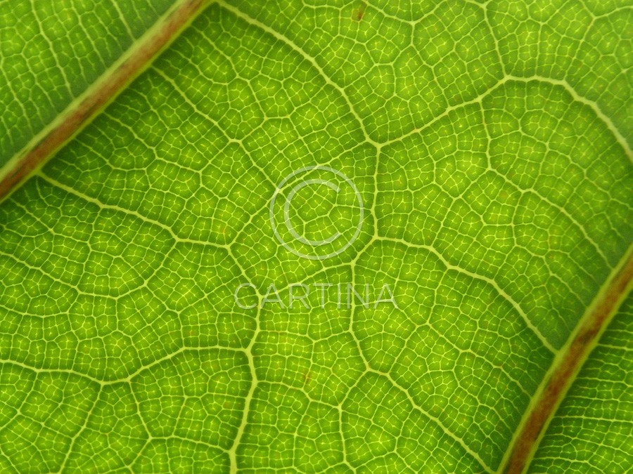
আসসালামু আলাইকুম ওয়া রহমতুল্লাহে ওয়া বারকতুল্লাহ
 থুপসারা সেলিমীয়া দাখিল মাদরাসা 
কালাই, জয়পুরহাট, মোবাইলঃ ০১৭২১৭০৭৪৫৫ 
মোঃ নাজমুল হক শামীম-জেলা অ্যাম্বেসেডর 

Slide 9
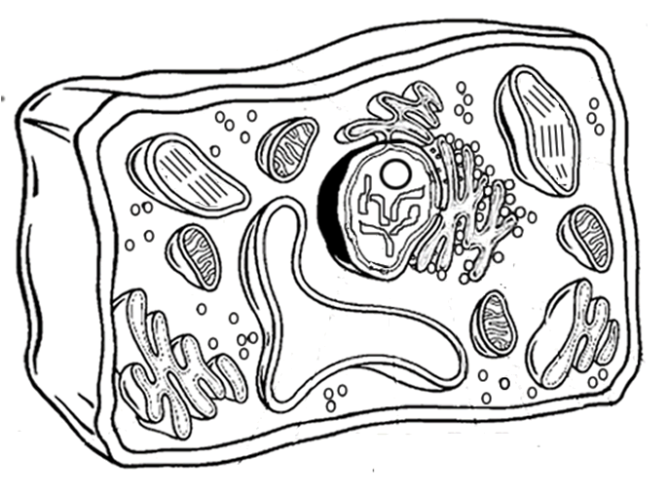
উদ্ভিদ ও প্রাণী কোষের নমুনা
আসসালামু আলাইকুম ওয়া রহমতুল্লাহে ওয়া বারকতুল্লাহ
 থুপসারা সেলিমীয়া দাখিল মাদরাসা 
কালাই, জয়পুরহাট, মোবাইলঃ ০১৭২১৭০৭৪৫৫ 
মোঃ নাজমুল হক শামীম-জেলা অ্যাম্বেসেডর 

Slide 10
আসসালামু আলাইকুম ওয়া রহমতুল্লাহে ওয়া বারকতুল্লাহ
উদ্ভিদ ও প্রাণী কোষের বিভিন্ন অংশ।
 থুপসারা সেলিমীয়া দাখিল মাদরাসা 
কালাই, জয়পুরহাট, মোবাইলঃ ০১৭২১৭০৭৪৫৫ 
মোঃ নাজমুল হক শামীম-জেলা অ্যাম্বেসেডর 

Slide 11
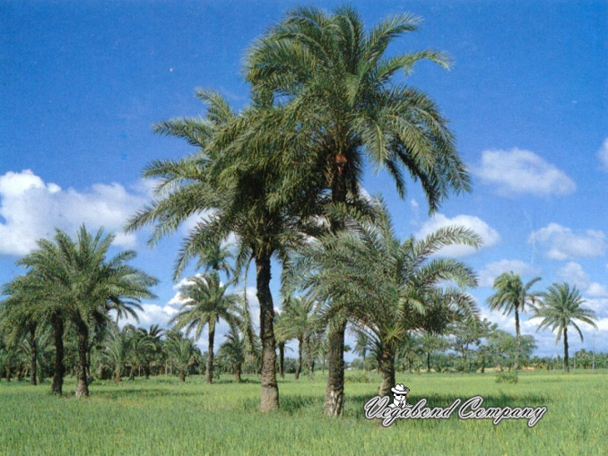
আসসালামু আলাইকুম ওয়া রহমতুল্লাহে ওয়া বারকতুল্লাহ
 থুপসারা সেলিমীয়া দাখিল মাদরাসা 
কালাই, জয়পুরহাট, মোবাইলঃ ০১৭২১৭০৭৪৫৫ 
মোঃ নাজমুল হক শামীম-জেলা অ্যাম্বেসেডর 

Slide 12
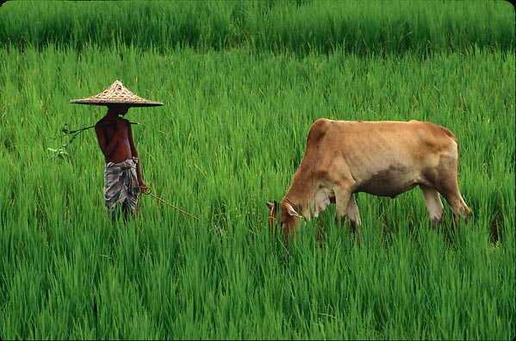
আসসালামু আলাইকুম ওয়া রহমতুল্লাহে ওয়া বারকতুল্লাহ
 থুপসারা সেলিমীয়া দাখিল মাদরাসা 
কালাই, জয়পুরহাট, মোবাইলঃ ০১৭২১৭০৭৪৫৫ 
মোঃ নাজমুল হক শামীম-জেলা অ্যাম্বেসেডর 

Slide 13
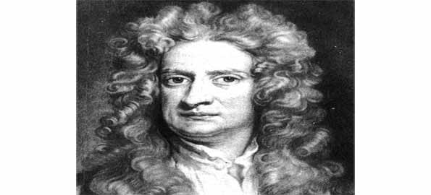
আসসালামু আলাইকুম ওয়া রহমতুল্লাহে ওয়া বারকতুল্লাহ
 থুপসারা সেলিমীয়া দাখিল মাদরাসা 
কালাই, জয়পুরহাট, মোবাইলঃ ০১৭২১৭০৭৪৫৫ 
প্রাণি বিজ্ঞানের জনক অ্যারিস্টটল
জন্ম (৩৮৪-৩২২ খ্রি-পূ)
তিনি একজন বিজ্ঞানী,কবি,চিন্তাবিদ ও দার্শণিক
মোঃ নাজমুল হক শামীম-জেলা অ্যাম্বেসেডর 

Slide 14
আসসালামু আলাইকুম ওয়া রহমতুল্লাহে ওয়া বারকতুল্লাহ
কাজ-১
জীব কাকে বলে , উদাহরণ সহ লিখ ।
প্রাণি বিজ্ঞানের জনক কে ?
 থুপসারা সেলিমীয়া দাখিল মাদরাসা 
কালাই, জয়পুরহাট, মোবাইলঃ ০১৭২১৭০৭৪৫৫ 
মোঃ নাজমুল হক শামীম-জেলা অ্যাম্বেসেডর 

Slide 15
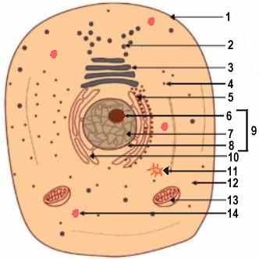
আসসালামু আলাইকুম ওয়া রহমতুল্লাহে ওয়া বারকতুল্লাহ
কোষ ঝিল্লি
কোষ গহবর
জালিকা
নিউক্লিয়াস
 থুপসারা সেলিমীয়া দাখিল মাদরাসা 
কালাই, জয়পুরহাট, মোবাইলঃ ০১৭২১৭০৭৪৫৫ 
মাইটোকন্ড্রিয়া
প্রাণি কোষ
মোঃ নাজমুল হক শামীম-জেলা অ্যাম্বেসেডর 

Slide 16
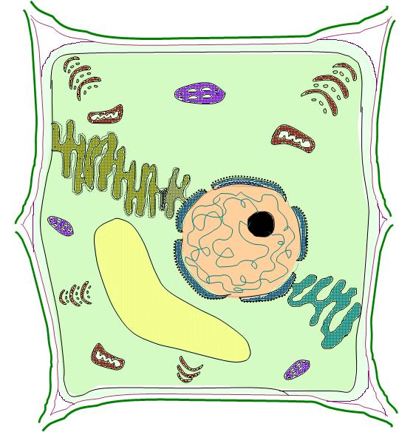
আসসালামু আলাইকুম ওয়া রহমতুল্লাহে ওয়া বারকতুল্লাহ
কোষ গহর
নিউক্লিওলাস
জালিকা
মাইটোকন্ড্রিয়া
 থুপসারা সেলিমীয়া দাখিল মাদরাসা 
কালাই, জয়পুরহাট, মোবাইলঃ ০১৭২১৭০৭৪৫৫ 
ক্রোমোসোম
উদ্ভিদ কোষ
মোঃ নাজমুল হক শামীম-জেলা অ্যাম্বেসেডর 

Slide 17
আসসালামু আলাইকুম ওয়া রহমতুল্লাহে ওয়া বারকতুল্লাহ
কাজ-২
উদ্ভিদ ও প্রাণী কোষে আছে এমন ৪টি অংশের নাম লিখ
 থুপসারা সেলিমীয়া দাখিল মাদরাসা 
কালাই, জয়পুরহাট, মোবাইলঃ ০১৭২১৭০৭৪৫৫ 
মোঃ নাজমুল হক শামীম-জেলা অ্যাম্বেসেডর 

Slide 18
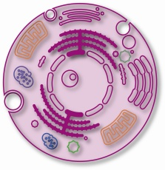
আসসালামু আলাইকুম ওয়া রহমতুল্লাহে ওয়া বারকতুল্লাহ
 থুপসারা সেলিমীয়া দাখিল মাদরাসা 
কালাই, জয়পুরহাট, মোবাইলঃ ০১৭২১৭০৭৪৫৫ 
নিউক্লিয়াস
মোঃ নাজমুল হক শামীম-জেলা অ্যাম্বেসেডর 

Slide 19
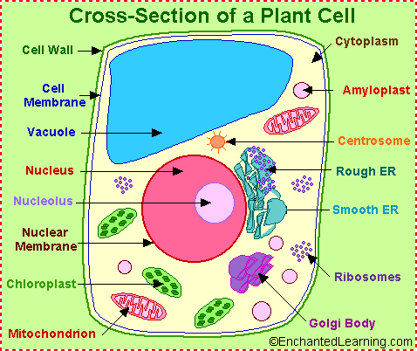
আসসালামু আলাইকুম ওয়া রহমতুল্লাহে ওয়া বারকতুল্লাহ
কোষ ঝিল্লি
ক্রোমোসোম
কোষ গহর
নিউনিউক্লিওলাস
জালিকা
নিউক্লিয়ার আবরনী
সাইটোপ্লাজম
মাইটোকন্ড্রিয়া
 থুপসারা সেলিমীয়া দাখিল মাদরাসা 
কালাই, জয়পুরহাট, মোবাইলঃ ০১৭২১৭০৭৪৫৫ 
প্রাণি কোষ
উদ্ভিদ কোষ
উদ্ভিদ কোষ ও প্রাণি কোষের মধ্যে পার্থক্য কর
মোঃ নাজমুল হক শামীম-জেলা অ্যাম্বেসেডর 

Slide 20
আসসালামু আলাইকুম ওয়া রহমতুল্লাহে ওয়া বারকতুল্লাহ
বাড়ির কাজ
 থুপসারা সেলিমীয়া দাখিল মাদরাসা 
কালাই, জয়পুরহাট, মোবাইলঃ ০১৭২১৭০৭৪৫৫ 
@ চিত্রসহ মাইটোকন্ড্রিয়ার গঠন ও কাজ বর্ণনা কর @
মোঃ নাজমুল হক শামীম-জেলা অ্যাম্বেসেডর 

Slide 21
আসসালামু আলাইকুম ওয়া রহমতুল্লাহে ওয়া বারকতুল্লাহ
সব্বাইকে
অনেক
অনেক
ধন্যবাদ[ []
 থুপসারা সেলিমীয়া দাখিল মাদরাসা 
কালাই, জয়পুরহাট, মোবাইলঃ ০১৭২১৭০৭৪৫৫ 
মোঃ নাজমুল হক শামীম-জেলা অ্যাম্বেসেডর 

